Slide 1
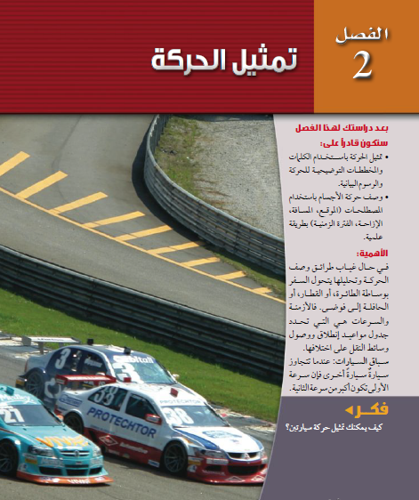

Slide 2

الفصل الثاني

Slide 3

الحركة وأنواع الحركة
الحركة:- هي تغير موقع الجسم بالنسبة للزمن

Slide 4
الحركة وأنواع الحركة
أنواع الحركة:
حركة دائرية – في خط مستقيم – منحنية - اهتزازية .
أي أن الحركة ترتبط بالمكان والزمان.

Slide 5
الحركة وأنواع الحركة
تمثيل الحركة :
يمكن تمثيل الحركة بأخذ سلسلة من الصور المتتابعة تظهر مواقع للجسم المتحرك .

Slide 6
الحركة وأنواع الحركة
مخطط الحركة
مواقع لجسم متحرك في فترات زمنية متساوية.

Slide 7
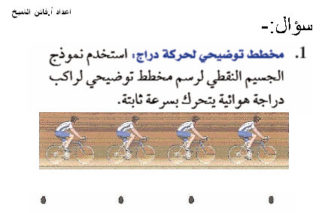
الحركة وأنواع الحركة
نموذج الجسيم النقطي
يتم فيه التعبير عن الجسم بنقطة صغيرة .

Slide 8
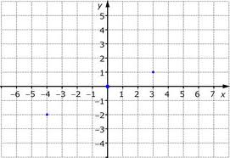
النظام الإحداثي
أنظمة الاحداثيات:-
نظام يحدد موقع نقطة الاصل بالنسبة لمتغير المراد دراسته، والاتجاه الذي تزيد فيه قيمته.

Slide 9
النظام الإحداثي
*- نقطة الاصل:-
هي القيمة التي عندها تكون قيمة كل متغير من المتغيرين صفر

Slide 10
النظام الإحداثي
الكمية المتجهة:- هي الكمية تُحدد بالمقدار والاتجاه
مثل الإزاحة، القوة، السرعة.

Slide 11
النظام الإحداثي
الكمية العددية ( القياسية )
عي الكمية التي يكفي لتعينها معرفة مقدارها فقط
مثال : المسافة – الزمن – درجة الحرارة – الكتلة .

Slide 12

جمع وطرح الكميات المتجهة
لكمية العددية ( الكمية القياسية )
هي الكمية التي يكفي لتعيينها المقدار فقط.
مثل المسافة، الزمن ، والكتلة

Slide 13
جمع وطرح الكميات المتجهة
*- جمع كميات متجهه:- هو جمع مع مراعاة الاتجاه

Slide 14
جمع وطرح الكميات المتجهة
طرح الكميات المتجهة:-
لطرح متجه من متجه اخر نعكس اشارة اتجاه المتجه المراد طرحه ثم نجمعه على المتجه.
A – B = A + ( - B )

Slide 15
الموقع – الزمن
عوامل تحليل الحركة :-
عند تحليل حركة جسم نحتاج إلى تحديد الموقع – الزمن
الفترة الزمنية:- الزمن النهائي مطروحاُ منه الزمن الابتدائي
T = t_{f} - t_{i}

Slide 16
الموقع – الزمن
الموقع ( الإزاحة ):
كمية فيزيائية متجهة تمثل مقدار التغير الذي يحدث لموقع جسم في اتجاه معين.
d_{f} - d_{i} = d
(d_{i} الإزاحة الابتدائية. d_{f} الإزاحة النهائية

Slide 17
الموقع – الزمن
تمثيل الإزاحة يمثل بسهم يكون ذيله بداية الحركة – رأسه نهاية الحركة – طوله يمثل مقدار المسافة المقطوعة .

Slide 18

منحنى الموقع الزمن
منحنى الموقع الزمن
تمثيل بياني لموقع ومن جسم ما بحيث يكون الزمن على المحور الأفقي X والموقع ( الإزاحة ) على المحور الرأسي Y

Slide 19
منحنى الموقع الزمن
أهمية منحنى الموقع الزمن
يمكن بواسطته تحديد موقع الجسم عند أي زمن.
يمكن بواسطته إيجاد قيمة الزمن عند أي موضع

Slide 20
منحنى الموقع الزمن
التمثيلات المتكافئة
هي طرق متكافئة لوصف الحركة وتكون عن طريق
الكلمات 2- مخطط الحركة
الصور 4- جداول البيانات 5- الرسوم

Slide 21
أنواع السرعة
أنواع السرعة 1- السرعة المتجهة المتوسطة 2- السرعة المتوسطة 3- السرعة المتجهة اللحظية.

Slide 22
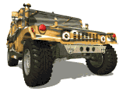
أنواع السرعة
السرعة المتجهة المتوسطة:- التغير في الموقع مقسوماً على مقدار التغير في الفترة الزمنية التي حدث خلالها التغير
العلاقة الرياضية
وحدة قياس السرعة هي (m/s)

Slide 23
أنواع السرعة
طريقة الحصول علي السرعة المتجهة المتوسطة ميل منحني الموقع والزمن يساوي السرعة المتجهة المتوسطة .

Slide 24
أنواع السرعة
الميل التغير في الموقع مقسوماً على الفترة الزمنية التي حدث فيها التغير.

Slide 25

ملحوظة
أنواع السرعة
السرعة المتجهة المتوسطة هي كمية متجهة لها مقدارها واتجاهها

Slide 26
السرعة المتوسطة V: هي القيمة المطلقة لميل الخط المستقيم لمنحنى الموقع – الزمن
ملحوظة السرعة المتوسطة كمية عددية ليس لها اتجاه .

Slide 27
السرعة المتجهة اللحظية :
هي السرعة المتجهة عند لحظة معينة
ملحوظة : عندما تكون السرعة المتجهة المتوسطة ثابتة تتساوى السرعة المتوسطة مع السرعة اللحظية

